Slide 1
短线王买卖实战细节
2025-03-24
主讲老师 梁洁云
执业编号 A1120619060027

Slide 2
短线王特训营课程安排

Slide 3
大盘状态

Slide 4
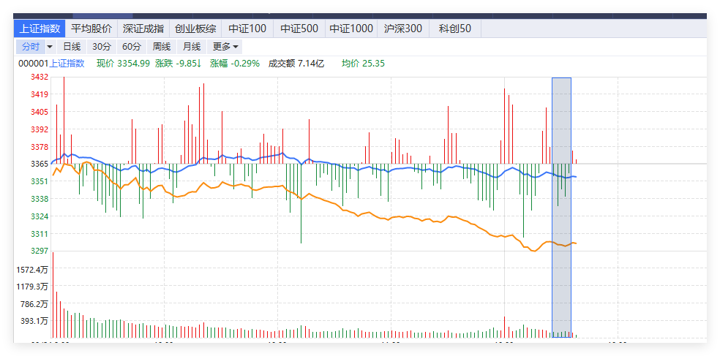
短线王特训营课程安排

Slide 5
盈利模式-上升回档

Slide 6
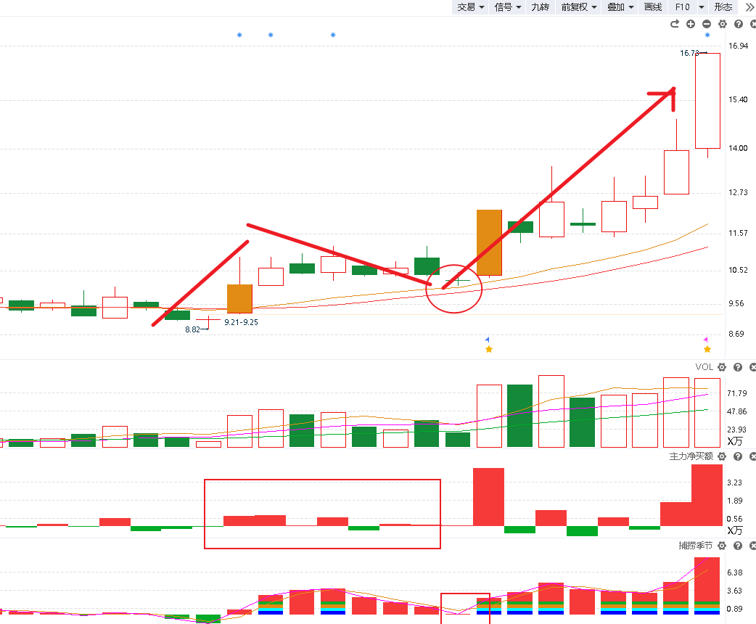
盈利模式回顾
盈利模式：上升回档
智能辅助线
上升趋势、下降趋势、横盘趋势
智能辅助线
趋势
炒股
三板斧
捕捞季节
主力净买额
主力追踪
强弱金叉
顶底背离
买卖点
资金
红肥绿瘦
回档低吸
风险提示:观点基于软件数据和理论模型分析，仅供参考，不构成买卖建议，股市有风险，投资需谨慎!

Slide 7
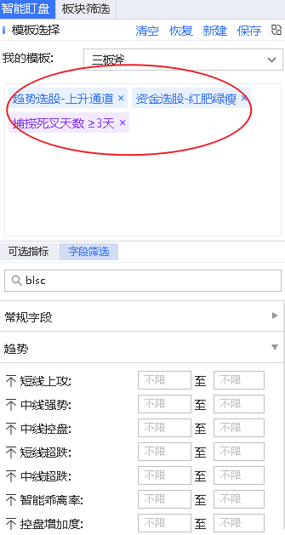
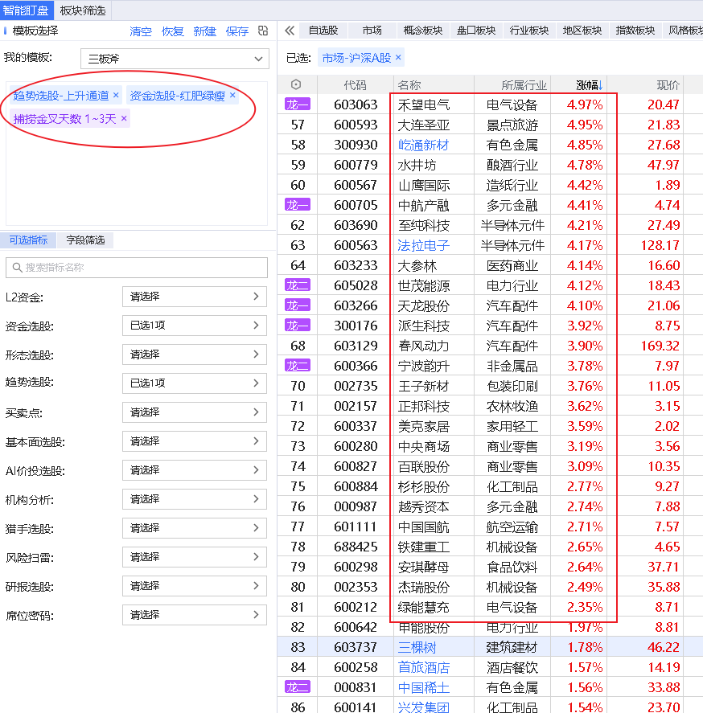
智能盯盘选股
细节
①金叉类型
（底背离金叉）
（强势金叉较好）
（注意水上二次金叉）
（上升中继假跌破弱金叉）
（金叉的天数）
②与辅助线的距离
（辅助线首根反弹阳线+金叉初期→右侧买点）
（回档辅助线+死叉末段→左侧买点）
（辅助线首次回档金叉--首B回档金叉）
③主力净买额
（低位大红柱→主力异动，短期卖点）
（上升中继红肥绿瘦→主力控盘回档买入）
（高位大绿柱→主力出货）
（主力净买额一片红→主力对倒）
④安全性：股价位置、筹码集中度、基本面
⑤上攻动能：风口题材、反弹高度（会不会顶背离死叉，距离下一个压力位）
风险提示:观点基于软件数据和理论模型分析，仅供参考，不构成买卖建议，股市有风险，投资需谨慎!

Slide 8
交易细节

Slide 9
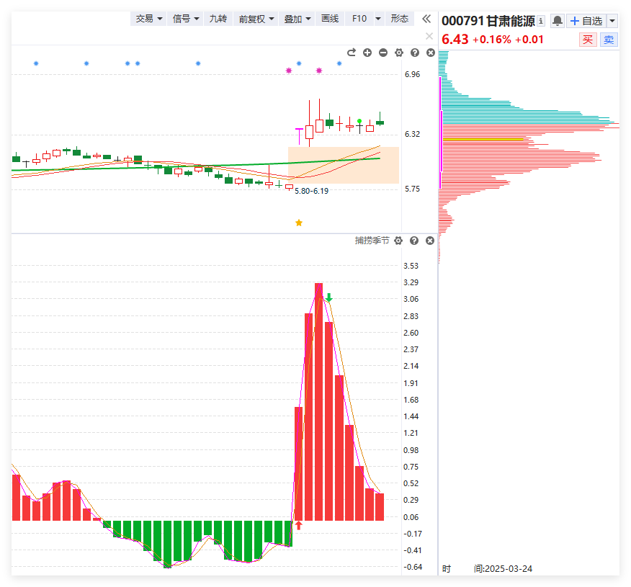
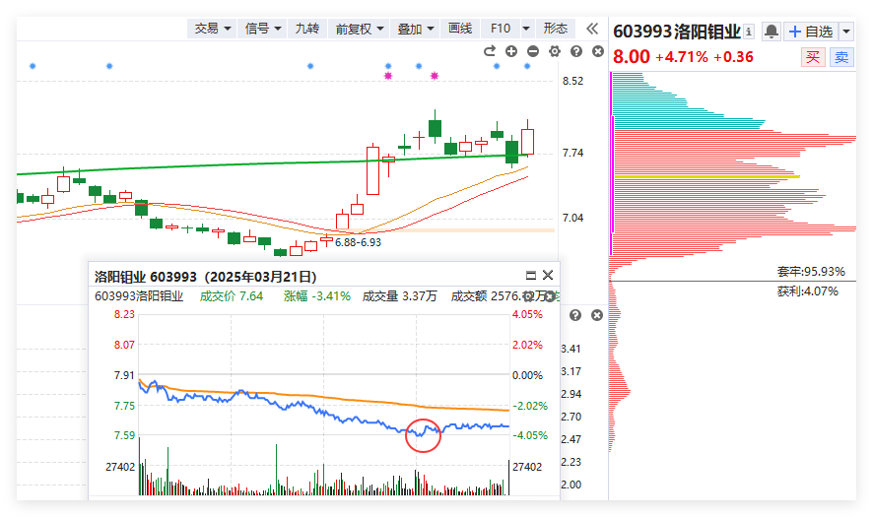
死叉末段→金叉初期
左侧买点：死叉3天/死叉6-8天，股价回档到支撑位，甚至一度下跌测试支撑力度
风险提示:观点基于软件数据和理论模型分析，仅供参考，不构成买卖建议，股市有风险，投资需谨慎!

Slide 10
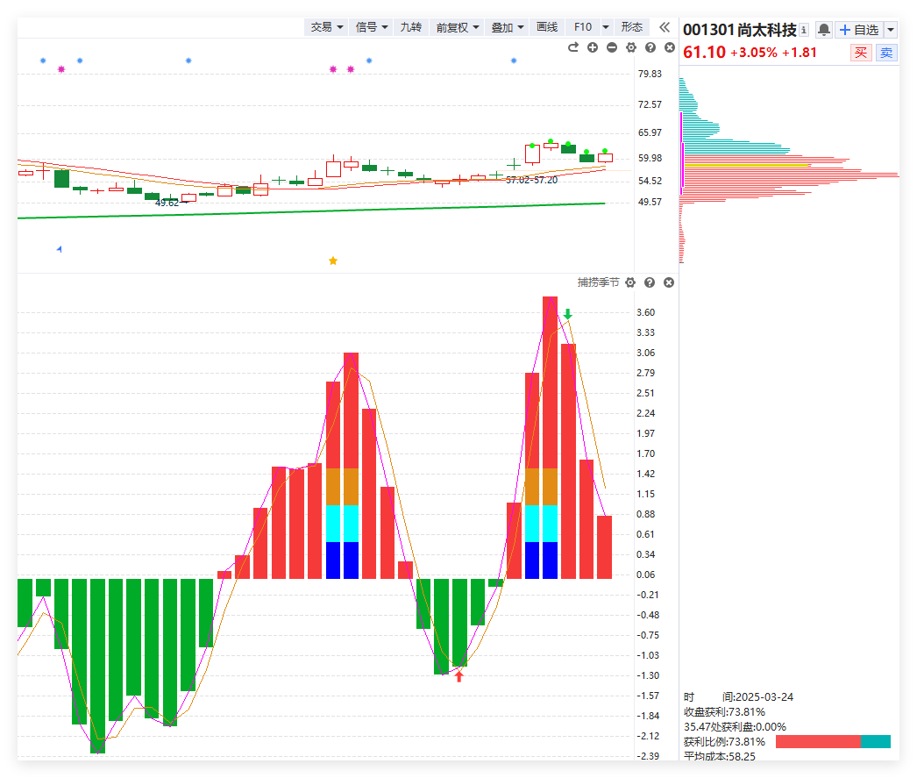
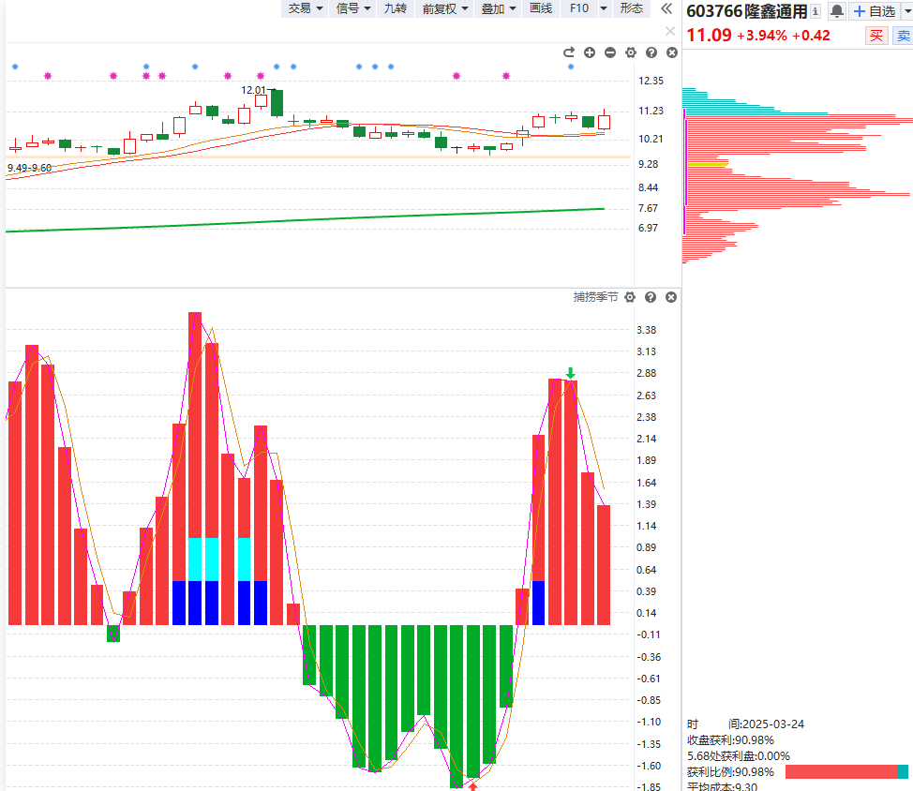
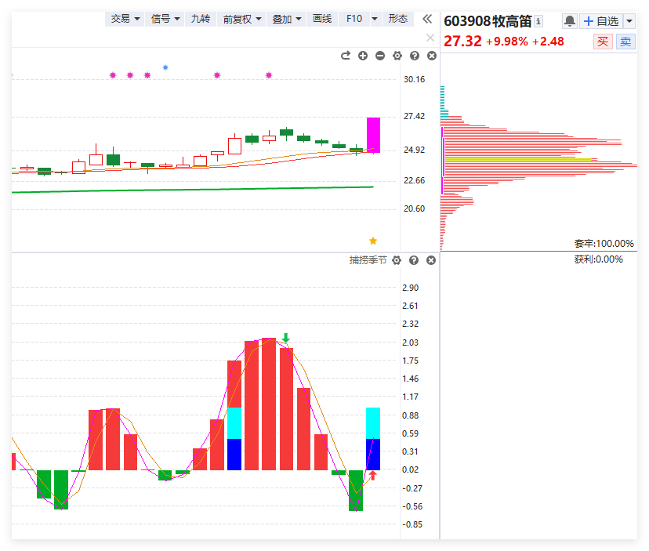
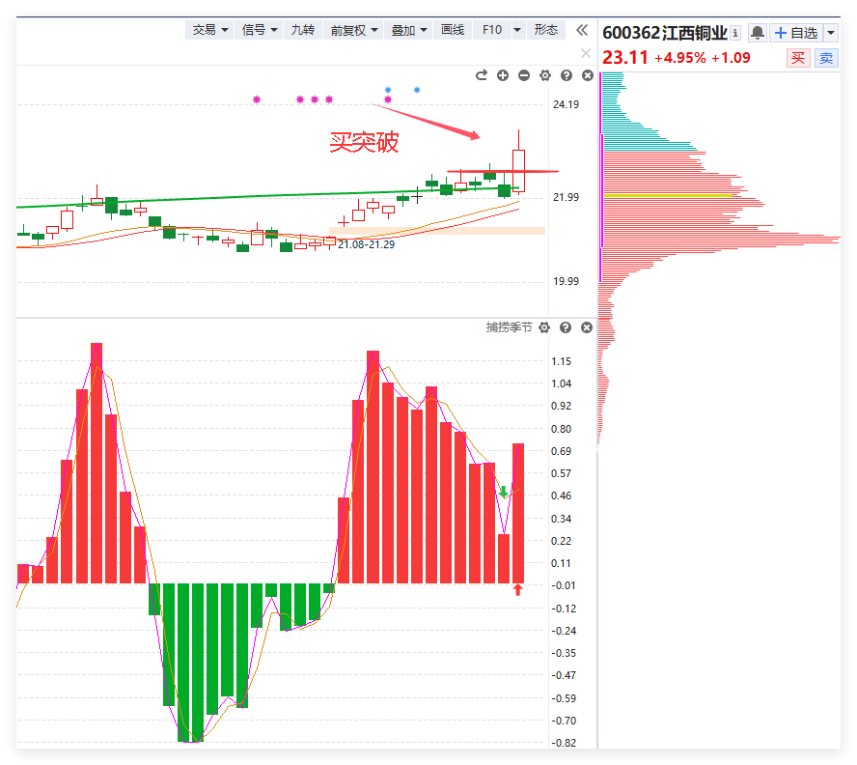
死叉末段→金叉初期
右侧买点：金叉1-3天/反包/突破，买确定性
风险提示:观点基于软件数据和理论模型分析，仅供参考，不构成买卖建议，股市有风险，投资需谨慎!

Slide 11
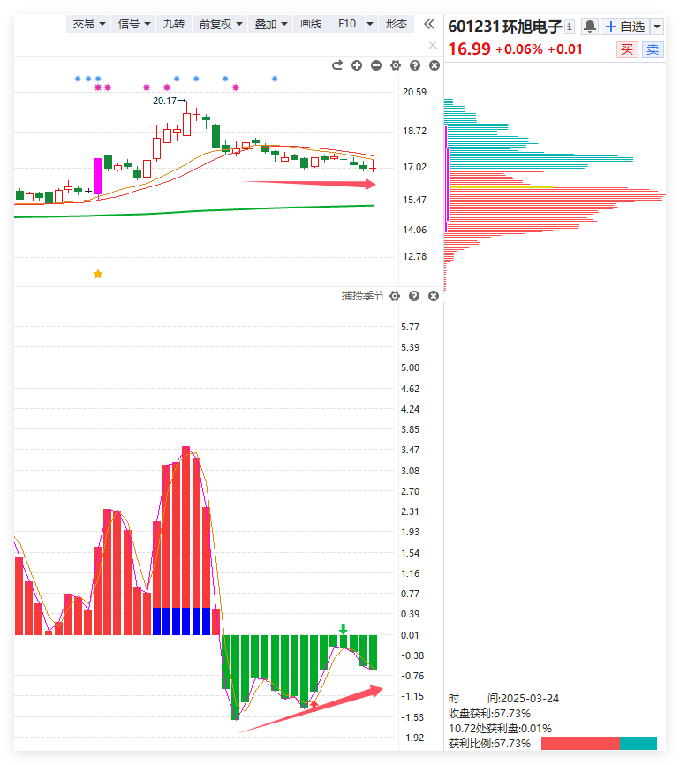
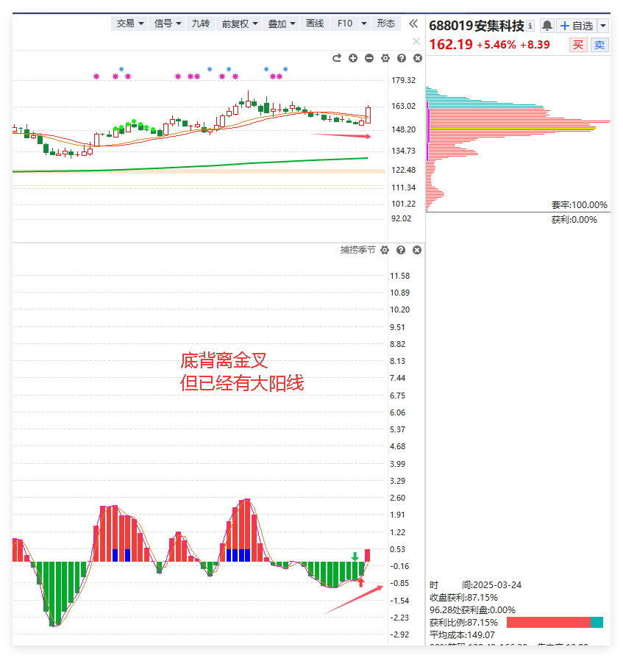
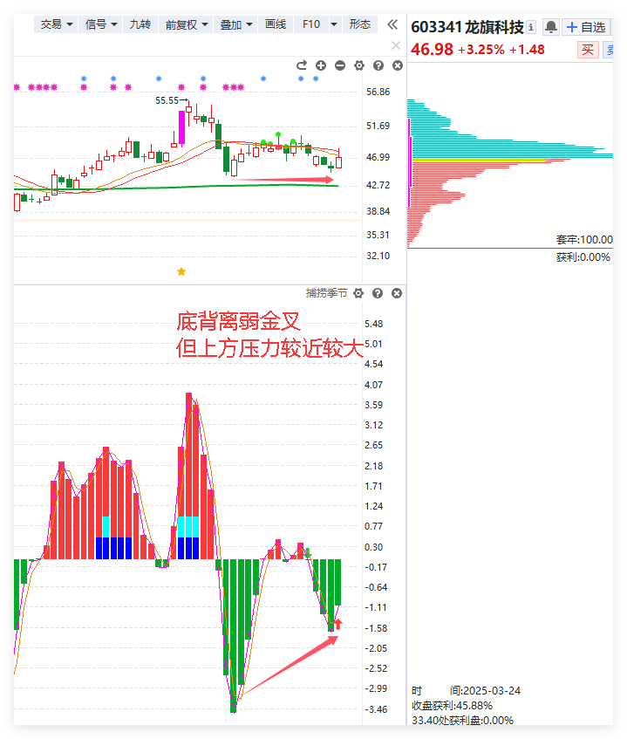
死叉末段→金叉初期
右侧买点：底背离金叉1-3天，最后是还没有大阳线的弱金叉初期
风险提示:观点基于软件数据和理论模型分析，仅供参考，不构成买卖建议，股市有风险，投资需谨慎!

Slide 12
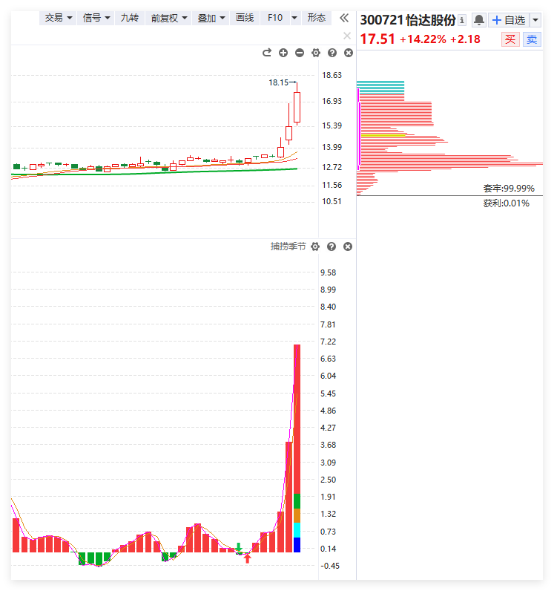
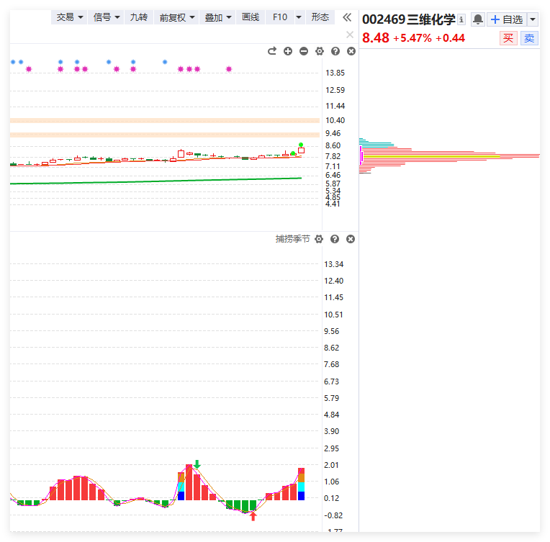
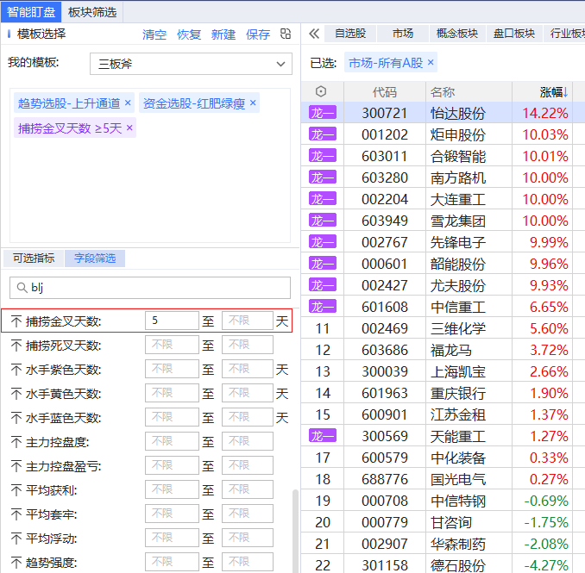
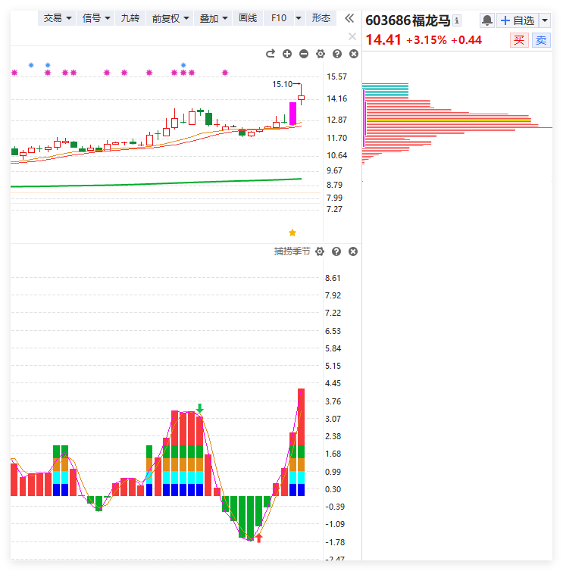
金叉末端异动是卖点
捕捞金叉顶背离，或金叉末端（6-8天），这两种情况的分时异动拉升偏离分时均价线3个点以上，可以考虑T一半，剩余一半等待日k级别的死叉来临。(尤其是此时刚好是上攻至压力位）
风险提示:观点基于软件数据和理论模型分析，仅供参考，不构成买卖建议，股市有风险，投资需谨慎!

Slide 13
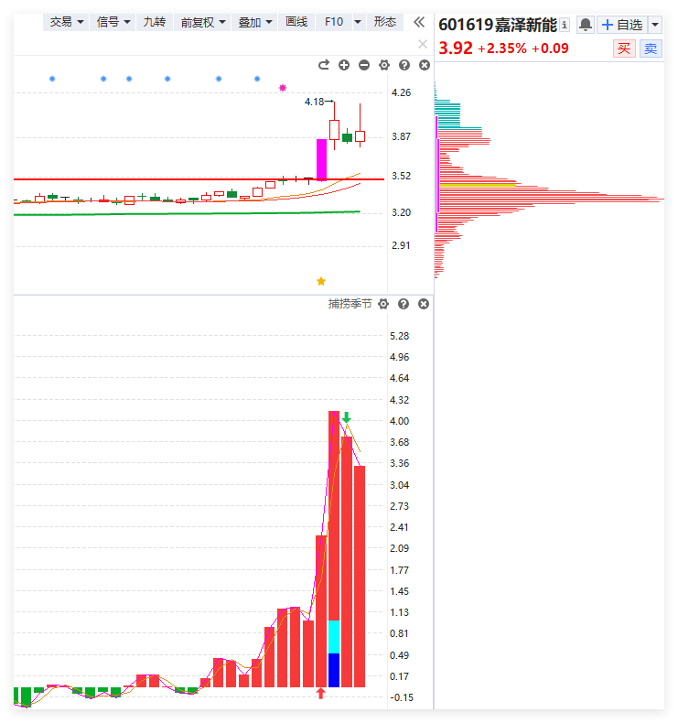
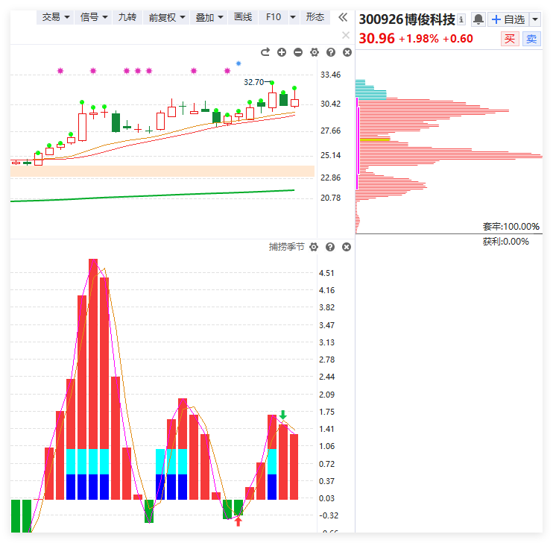
死叉第一天没看到异动
捕捞季节日k死叉第一天的首个60分钟图金叉末端止盈出局

Slide 14
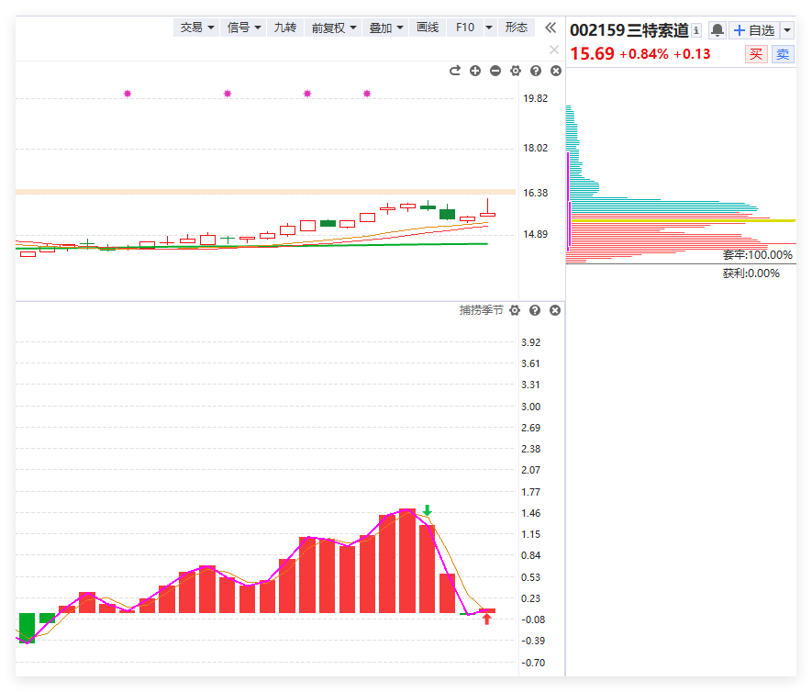
顶背离遇压是卖点

Slide 15
唯信自己相信的
我司所有工作人员均不允许推荐股票、不允许承诺收益、不允许代客理财、不允许合作分成、不允许私下收款，如您发现有任何违规行为，请立即拨打400-700-3809向我们举报!
风险提示:所有信息及观点均来源于公开信息及经传软件信号显示，仅供参考，不构成最终投资依据，软件作为辅助参考工具,无法承诺收益，投资者应正视市场风险，自主作出投资决策并自行承担投资风险。投资有风险，入市须谨慎!
Notes:
人永远赚不到ta认知以外的钱

Slide 16
《好股研选》两会活动

Slide 17
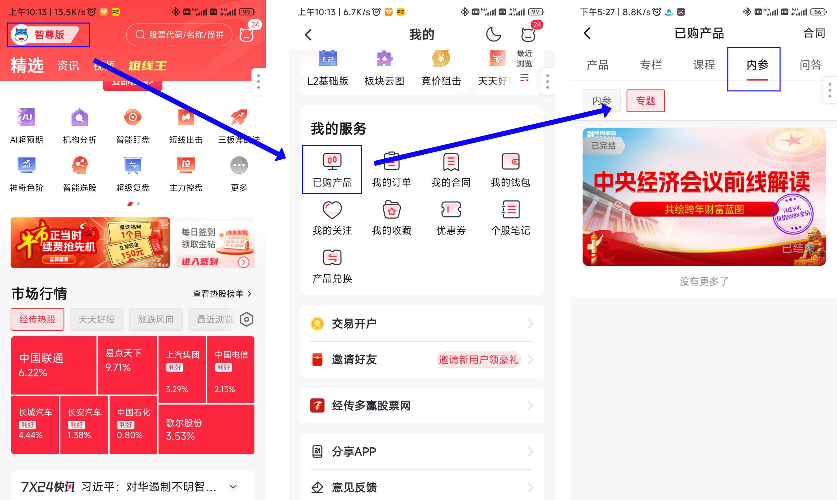
《好股研选》两会活动
PC端：研究院-经传内参-我的订阅-经点专题
APP端：个人中心-已购产品-内参-专题

Slide 18
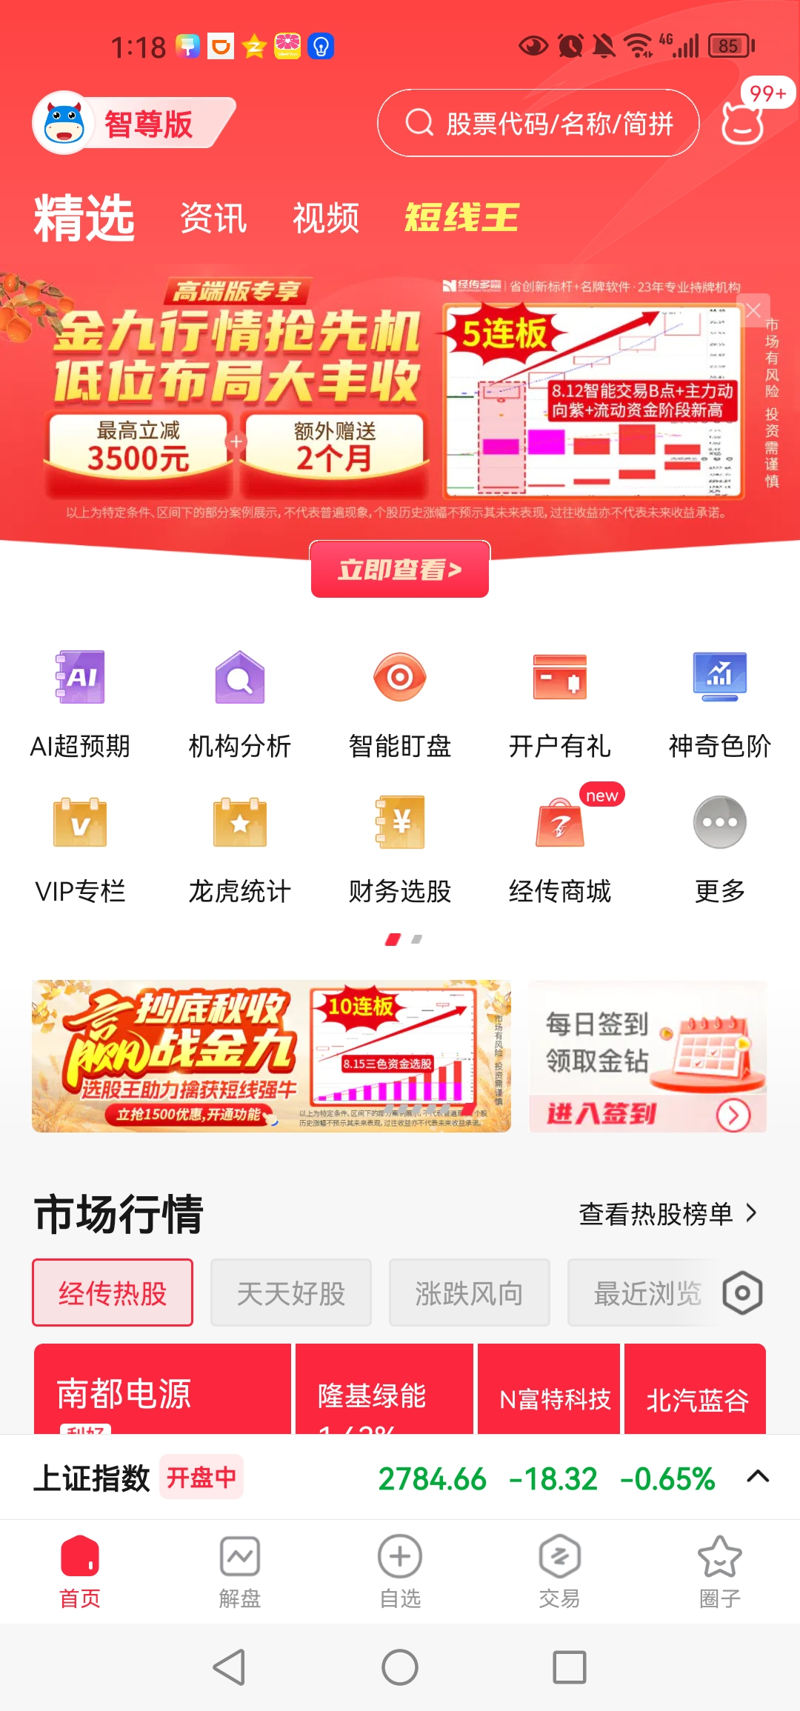
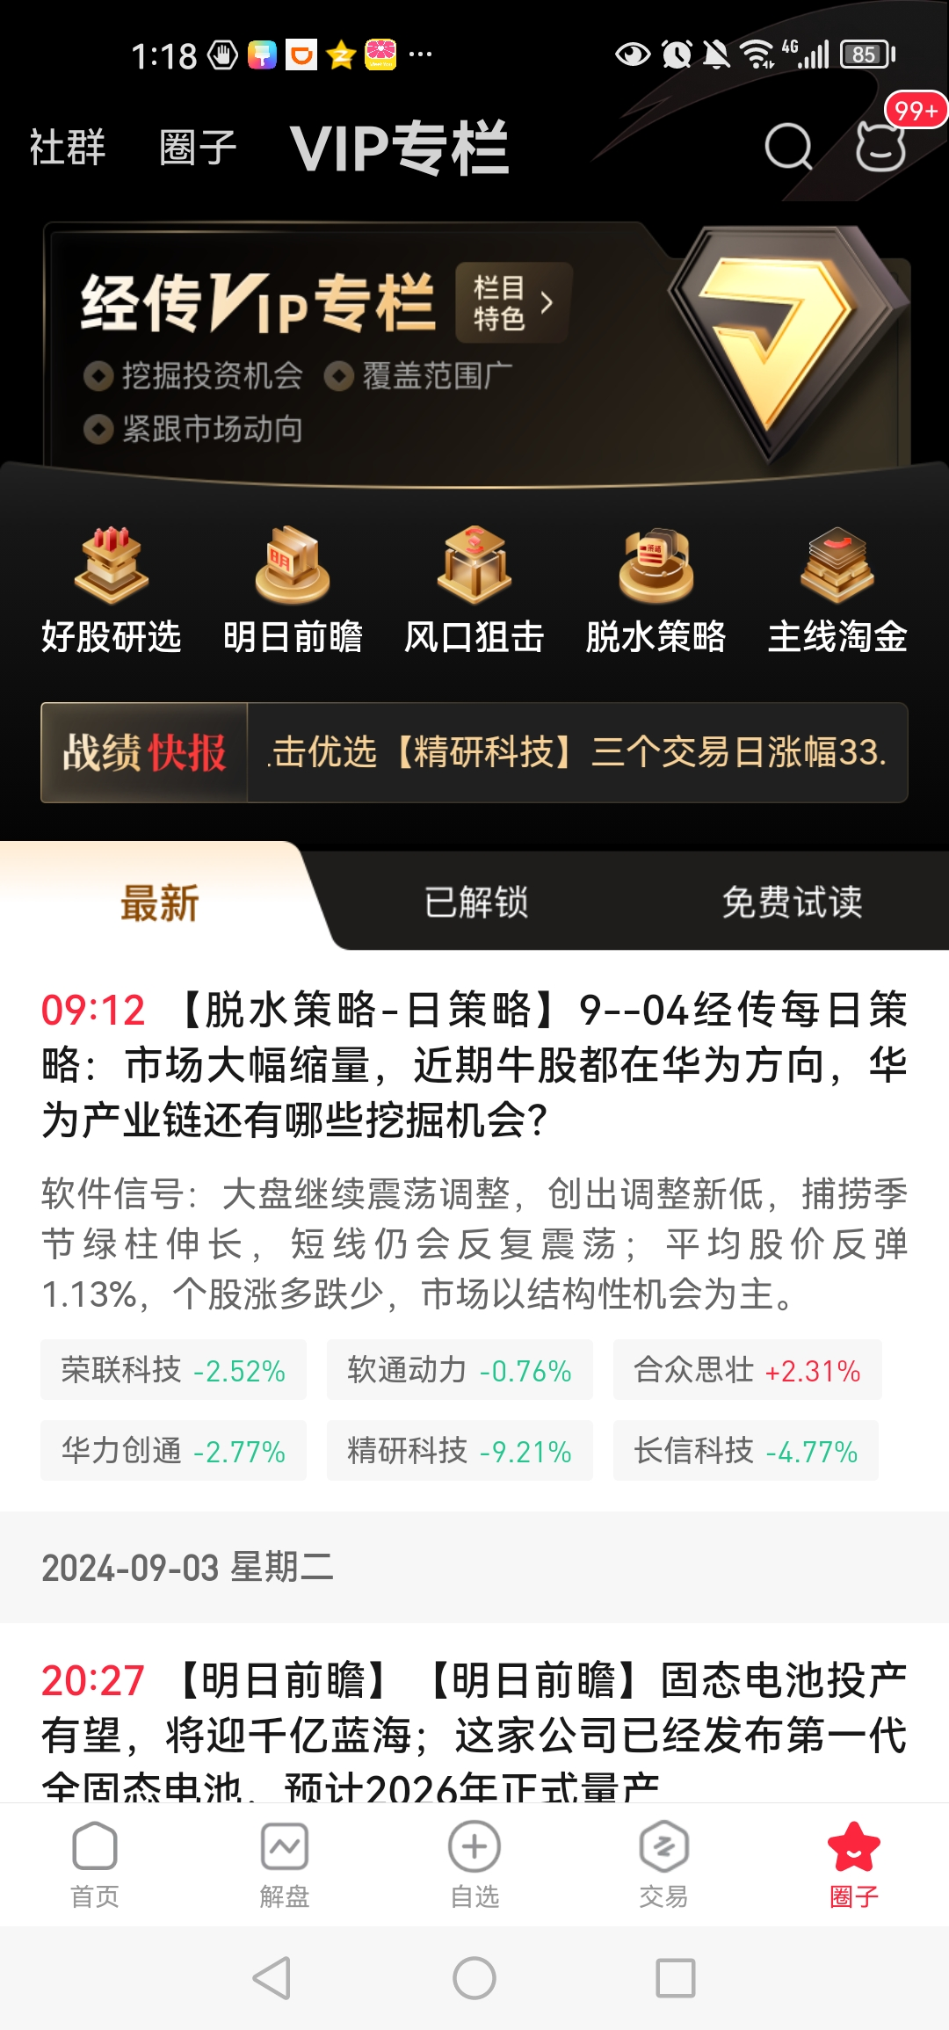
《好股研选》手机版查看

